Slide 1

Projet 10 : Détecter des faux billets avec R ou Python

Slide 2
Présentation du plan
Analyse du fichier « Billets »
Obtention des valeurs manquantes
Analyse du fichier
Modèles de reconnaissance des billets
KMEAN
Régression logistique
KNN
Conclusion

Slide 3
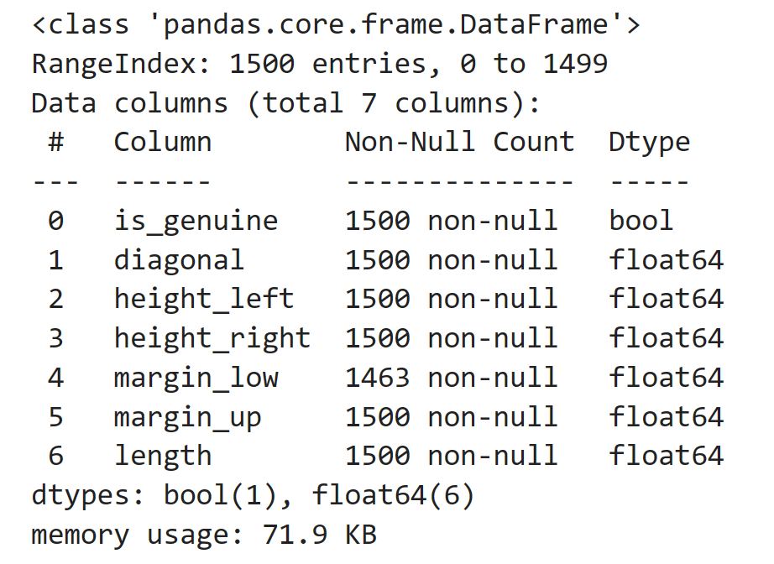
Analyse du fichier « Billets »
Détermination des valeurs manquantes
Le fichier
Description générale :
-1500 individus (billets)
-7 variables (1 booléenne, 6 numériques)
-6 numériques : caractéristiques géométriques des billets
-Il manque 37 valeurs à la variable « margin_low »
⇒ utilisation d’un modèle de régression afin de les extrapoler

Slide 4
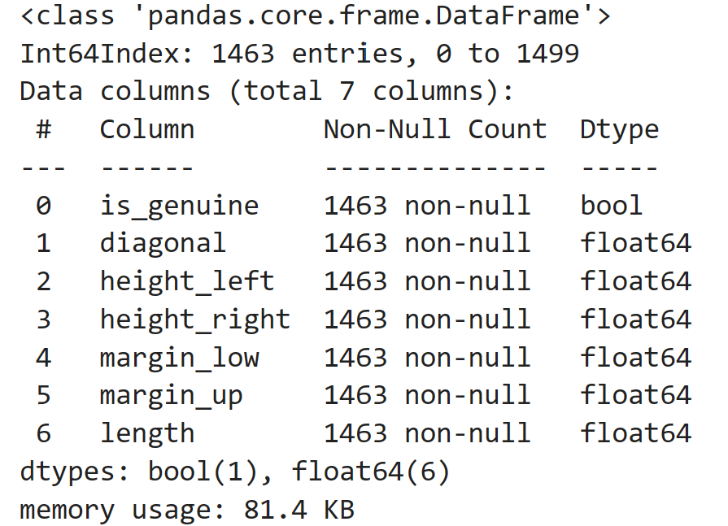
Analyse du fichier « Billets »
Détermination des valeurs manquantes
Utilisation du modèle de régression linéaire multiple
==> les valeurs des « «margin_low » manquantes seront déterminées à partir des valeurs des autres variables
Pour réaliser ce modèle, nous commençons par garder tous les individus possédant toutes leurs données (1463 individus)

Slide 5
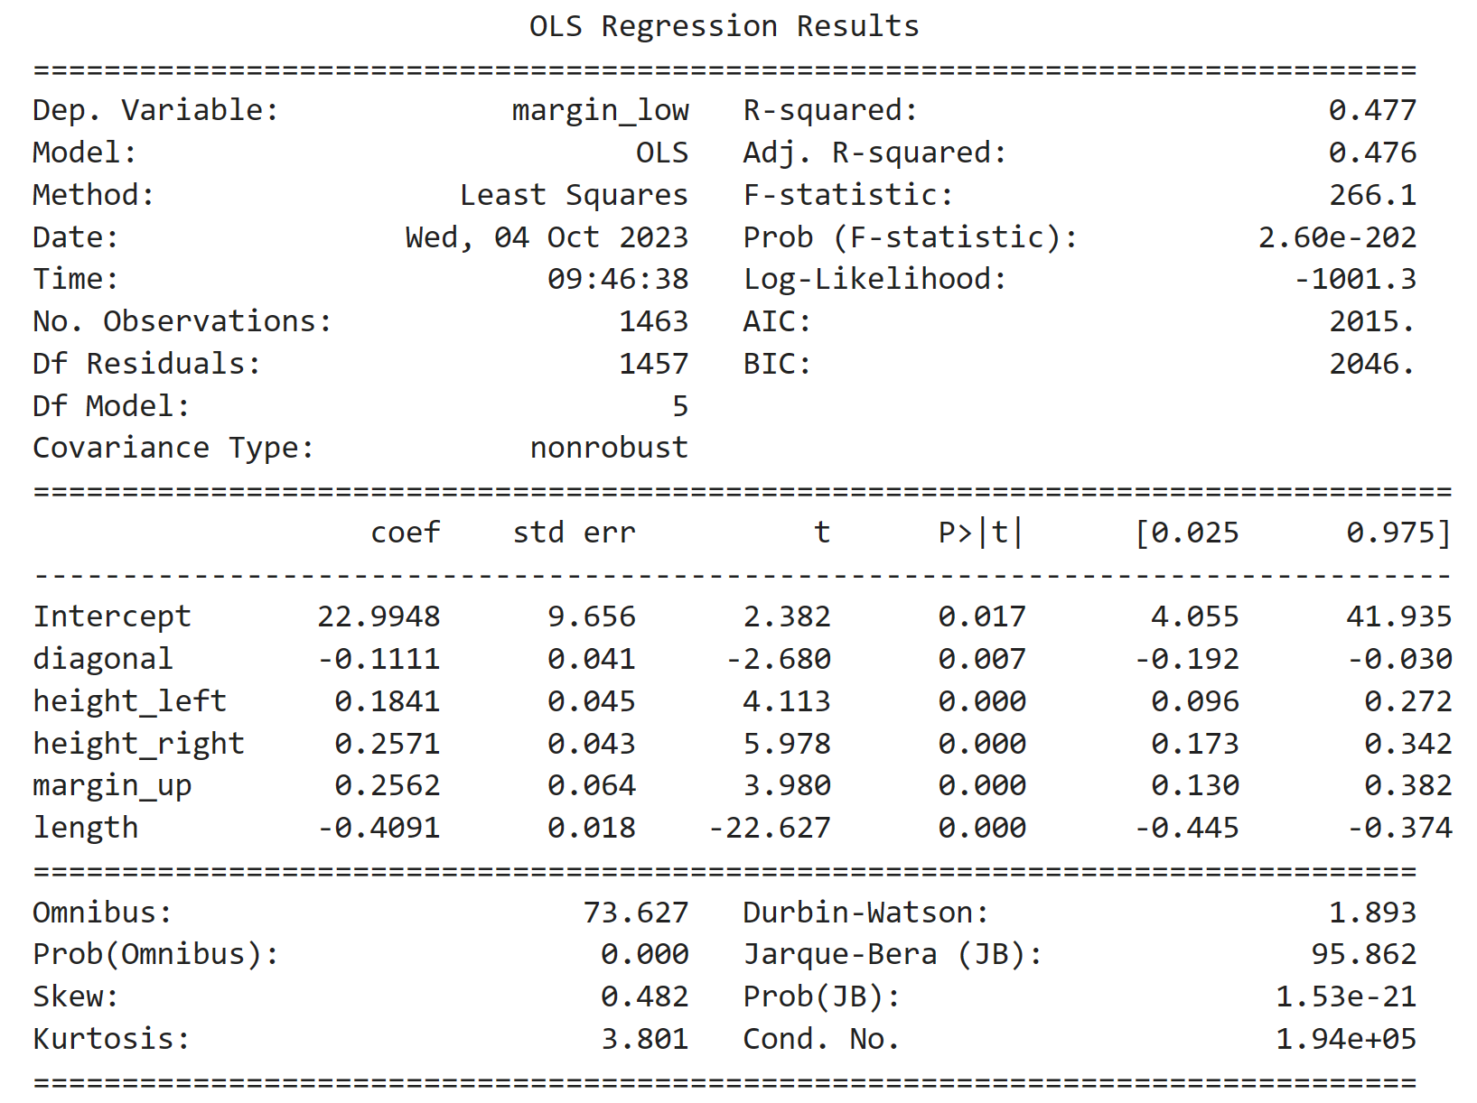
Analyse du fichier « Billets »
Détermination des valeurs manquantes
Nous créons le modèle à partir de ces valeurs :
Nous évaluons celui-ci :
Interprétations :
-Rcarré ajusté = 0.476
⇒ ne peut pas conclure si oui ou non le modèle est statistiquement significatif
⇒ on regarde le test de significativité globale de Fisher + test de significativité des coefficients
-Prob(F-stat)=2.6*10^-202<<0.05
-P>|t| <0.05 pour toutes nos variables
⇒ notre modèle est significatif + les coefficients sont statistiquement significatives dans ce modèle

Slide 6
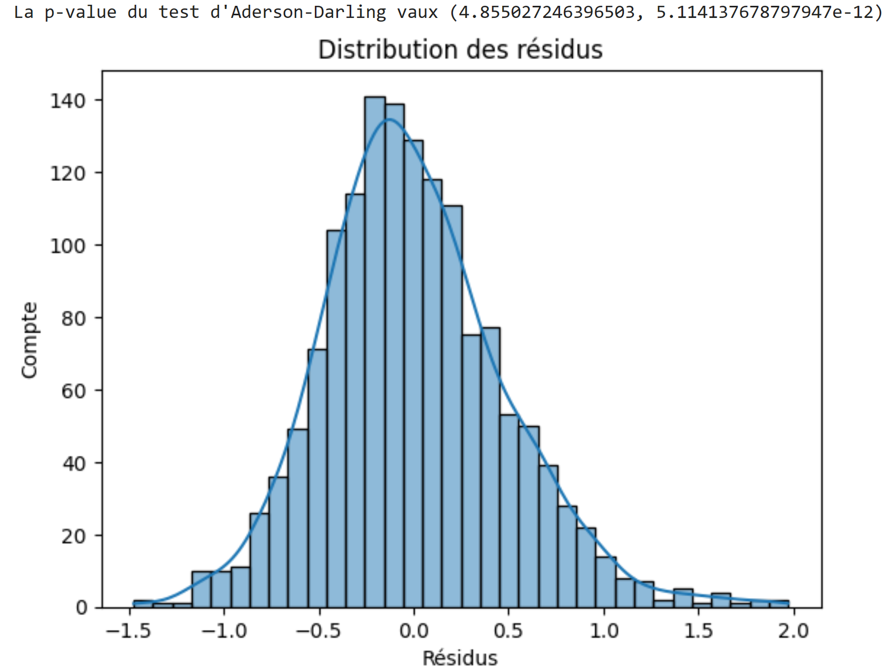
Analyse du fichier « Billets »
Détermination des valeurs manquantes
Tests de notre modèle
-Normalité de la distribution des résidus
⇒ tests de Jarque-Bera et Omnibus : résultats contradictoires
⇒ vérification avec test de Aderson-Darling + graphique
Interprétations :
-p_value = 5.11*10^-12<<0.05
⇒ Normalité des résidus vérifiés

Slide 7
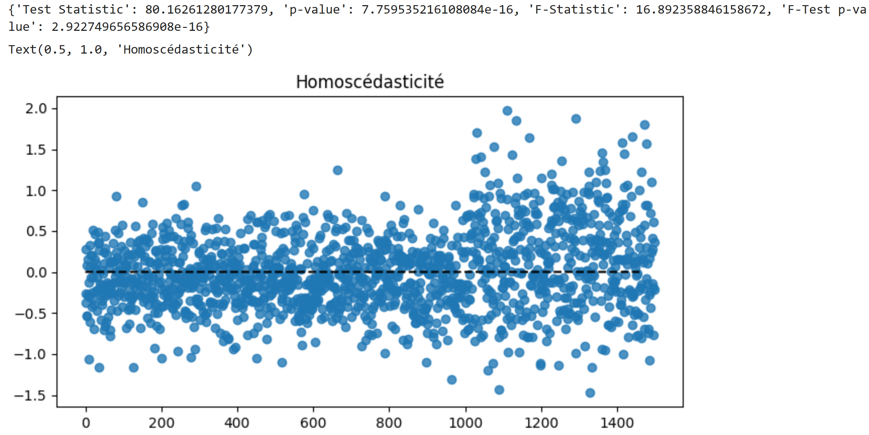
Analyse du fichier « Billets »
Détermination des valeurs manquantes
Tests de notre modèle :
-Homoscédasticité
⇒ Les variances des résidus doivent êtres constantes
⇒ réalisation test Brush-Pagan + graphique
Interprétations :
p_value = 7.76*10^-16<<0.05
⇒ hypothèse d’homoscédasticité vérifiée

Slide 8
Analyse du fichier « Billets »
Détermination des valeurs manquantes
Tests de notre modèle :
-Non auto-correlation:
⇒ La statistique Durbin-Watson prend ses valeurs entre 0 (auto-corrélation linéaire positive) et 4 (auto-corrélation linéaire négative). L'hypothèse nulle est retenue si la statistique a une valeur proche de 2 (pas d'auto-corrélation linéaire)
⇒ Pour notre modèle il vaut 1.893 ⇒ proche de 2 ⇒ pas d’auto-correlation

Slide 9
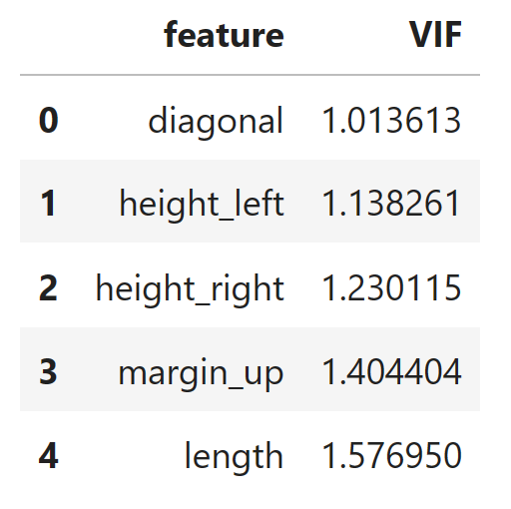
Analyse du fichier « Billets »
Détermination des valeurs manquantes
Tests de notre modèle :
-Multi-colinéarité :
⇒ on suppose que les prédicteurs utilisés dans la régression ne sont pas corrélés les uns aux autres. Le cond. No. est élevée il semble qu'il y ai un problème de multicollinéarité.
⇒ Je vais déterminer le "VIF"(Variance Inflation Factor) de chaque variable.
Interprétations
-Multi-colinéarité :
⇒ le VIF de chacune des variables est proche de 1
⇒ Pas de problème de multi-colinéartité

Slide 10
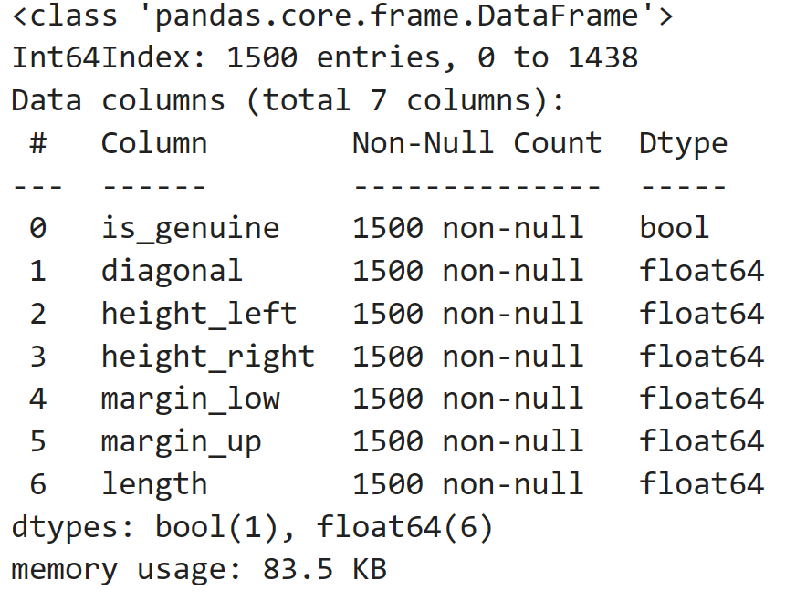
Analyse du fichier « Billets »
Détermination des valeurs manquantes
Tous ces tests montrent que notre modèle est bon
⇒ nous appliquons celui-ci afin d’extrapoler les valeurs manquantes
⇒ nous obtenons, ainsi, notre tableau final complété :
Nous pouvons maintenant passer à la partie analyse de notre fichier

Slide 11
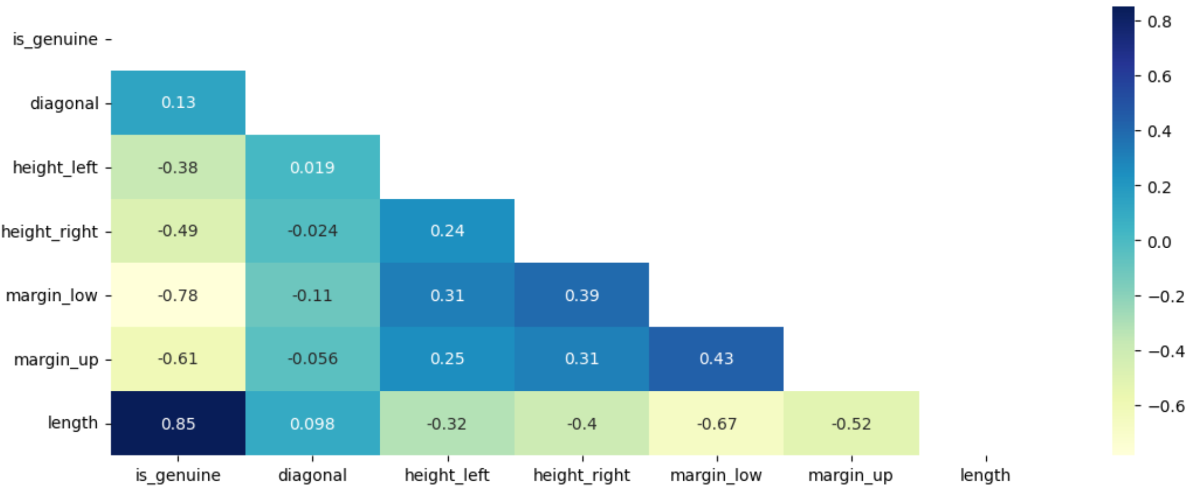
Analyse du fichier « Billets »
Analyse du fichier complété
Matrice des corrélations :
Interprétations :
⇒ La variable «is_genuine » est fortement corrélée avec la variable « length » et inversemment corrélée avec la variable «margin_low »

Slide 12
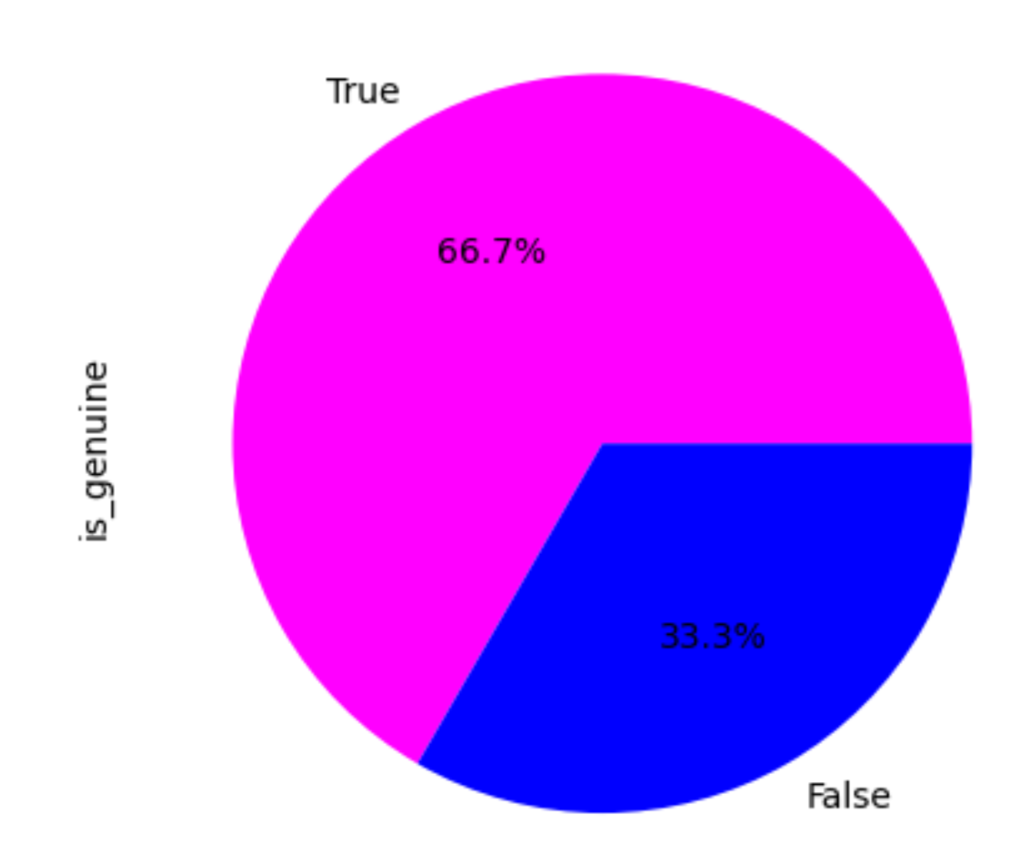
Analyse du fichier « Billets »
Analyse du fichier complété
Nombre et % de vrais /faux billets :
⇒ Il y a 1000 vrais billets pour 500 faux billets (cdc)

Slide 13
Analyse du fichier « Billets »
Analyse du fichier complété
Scatter plot entre chaque variable :
⇒ (voir jupyter lab)
Interprétations :
⇒ Représentations les plus intéressantes : entre « margin_low » et « length »/ « margin_up »

Slide 14
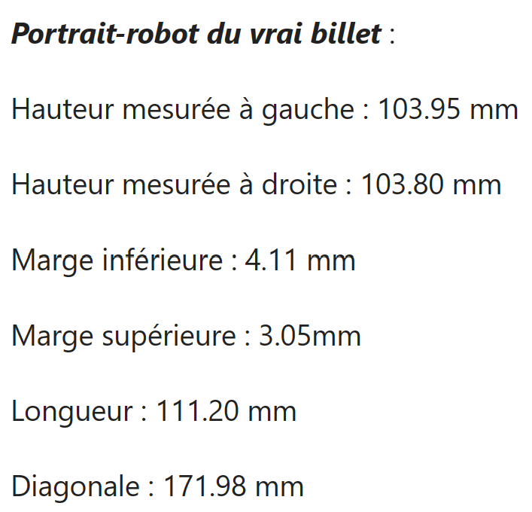
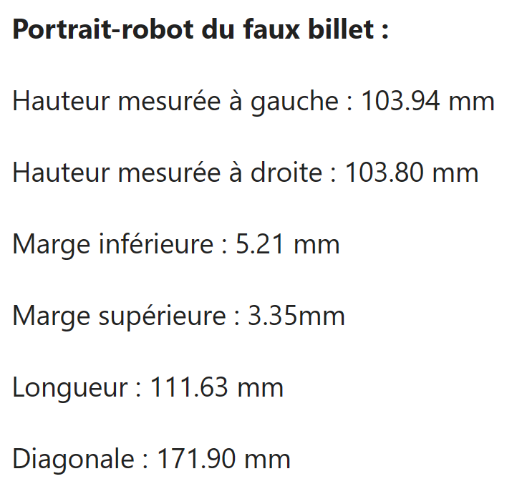
Analyse du fichier « Billets »
Analyse du fichier complété
Portraits robots des vrais et faux billets :
Vérifions si les différences de moyennes des caractéristiques de nos billets sont significatives (tests de student)
⇒ Les vrais et faux billets n’ont pas les mêmes moyennes pour chacune des variables à un niveau de confiance de 95 %

Slide 15
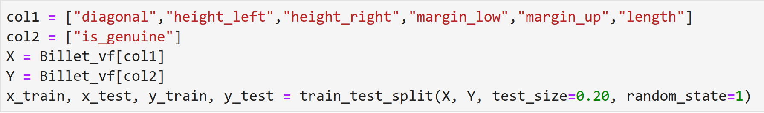
Modèles de reconnaissance des billets
Préparation des jeux de données tests et entraînement
Chacun des 3 modèles réalisés utilisera le même jeu de données tests et entraînements afin de pouvoir êtres comparés sur un pieds d’égalité
Afin de vérifier la qualité de nos modèles, nous utiliserons 2 outils :
- La matrice de confusion (réalisée avec les données précédentes)
- La courbe ROC (chiffre AUC : taux de vrais positifs sur faux positifs)

Slide 16
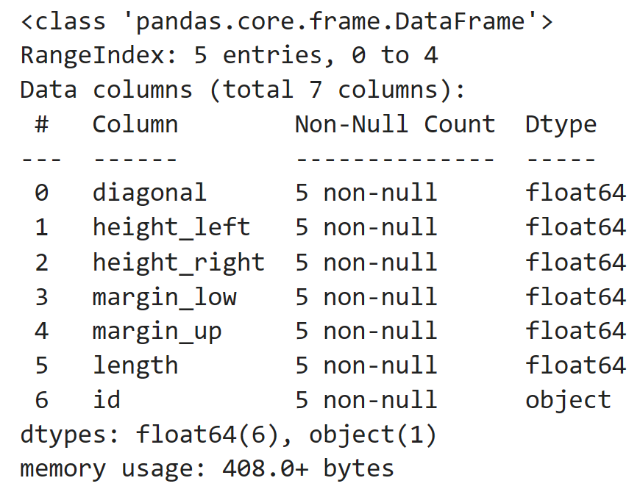
Modèles de reconnaissance des billets
Fichier d’évaluation de nos modèle
Interprétations :
⇒ fichier composé de 5 individus
⇒ Nos modèles devront déterminer si ils sont vrais ou faux

Slide 17
Modèles de reconnaissance des billets
Modèle KMEAN
⇒ Algorithme d’apprentissage non-supervisé
⇒ Classification des données en « clusters »
⇒ Déterminer les centroïdes de nos clusters
⇒ Placer les billets à déterminer dans notre plan (F1, F2)
⇒ Regarder auprès de quel centroïde notre billet est le plus proche

Slide 18
Modèles de reconnaissance des billets
Modèle KMEAN
Préparation de ce modèle :
⇒ Éboulis des valeurs propres afin de déterminer le nombre de nouvelles variables permettant d’expliquer un maximum d’inertie du modèle
⇒ Création d’un plan (F1, F2) expliquant 60 % de l’inertie totale
- F1 fortement corrélée à margin_low
- F2 fortement corrélée à diagonale
⇒ Détermination du nombre de clusters et projection des individus en fonction de la valeur de celui-ci + centroides (voir jupyter lab)
Interprétations :
-2 clusters (cluster 0 = faux billets ; cluster 1 = vrais billets)
-véritable différence entre nos 2 clusters
⇒ Nous pouvons passer à la prédiction avec ce modèle

Slide 19
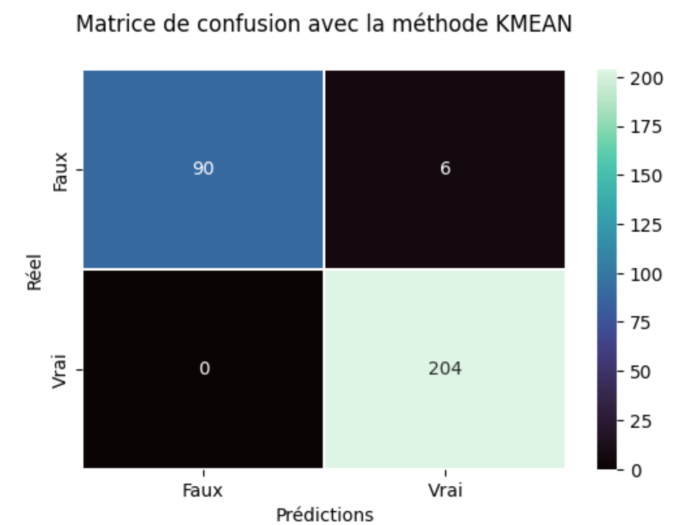
Modèles de reconnaissance des billets
Modèle KMEAN
Matrice de confusion :
Interprétations des métriques :
-Faux positifs : 0
-Faux négatifs : 6
-Accuracy : 98 %
-Précision : 97 %
-Rappel : 100 %
⇒ Bonnes métriques

Slide 20
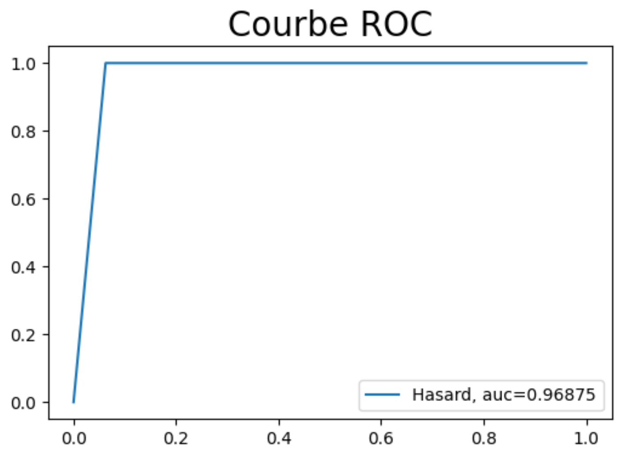
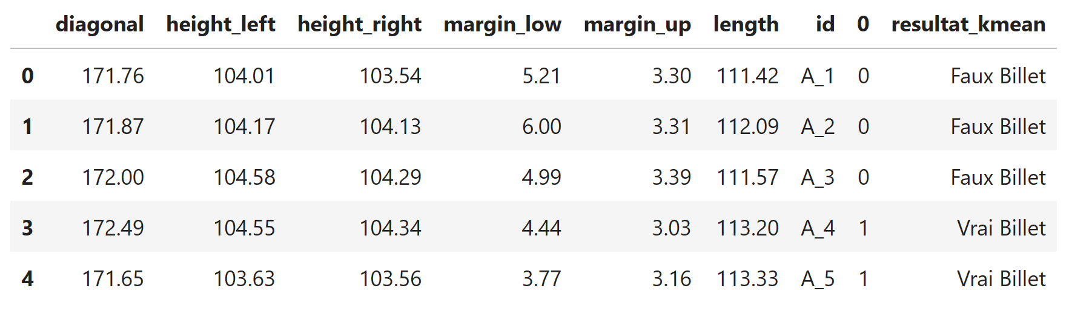
Modèles de reconnaissance des billets
Modèle KMEAN
Courbe ROC :
Prédictions :
Score AUC très proche de 1
⇒ Bon modèle

Slide 21
Modèles de reconnaissance des billets
Modèle Régression logistique
⇒ Algorithme automatique d‘apprentissage supervisé
⇒ Étudier relation entre plusieurs variables quantitatives (caractéristiques géométriques) et 1 variable qualitative (vrai ou faux)
⇒ Permet de prédire la probabilité qu’un évènement arrive (ici, que le billet soit vrai (1) ou faux (0))

Slide 22
Modèles de reconnaissance des billets
Modèle Régression logistique
Préparation de ce modèle
⇒Évaluation de celui-ci (R carré et significativité des variables de celui-ci)
Interprétations :
⇒ R carré très proche de 1, mais 2 variables moins significatives que les autres
⇒ Je les retires et recommence l’évaluation du modèle
⇒ Pas de changement significatif du R carré
⇒ Je décide de garder toutes les variables pour la suite

Slide 23
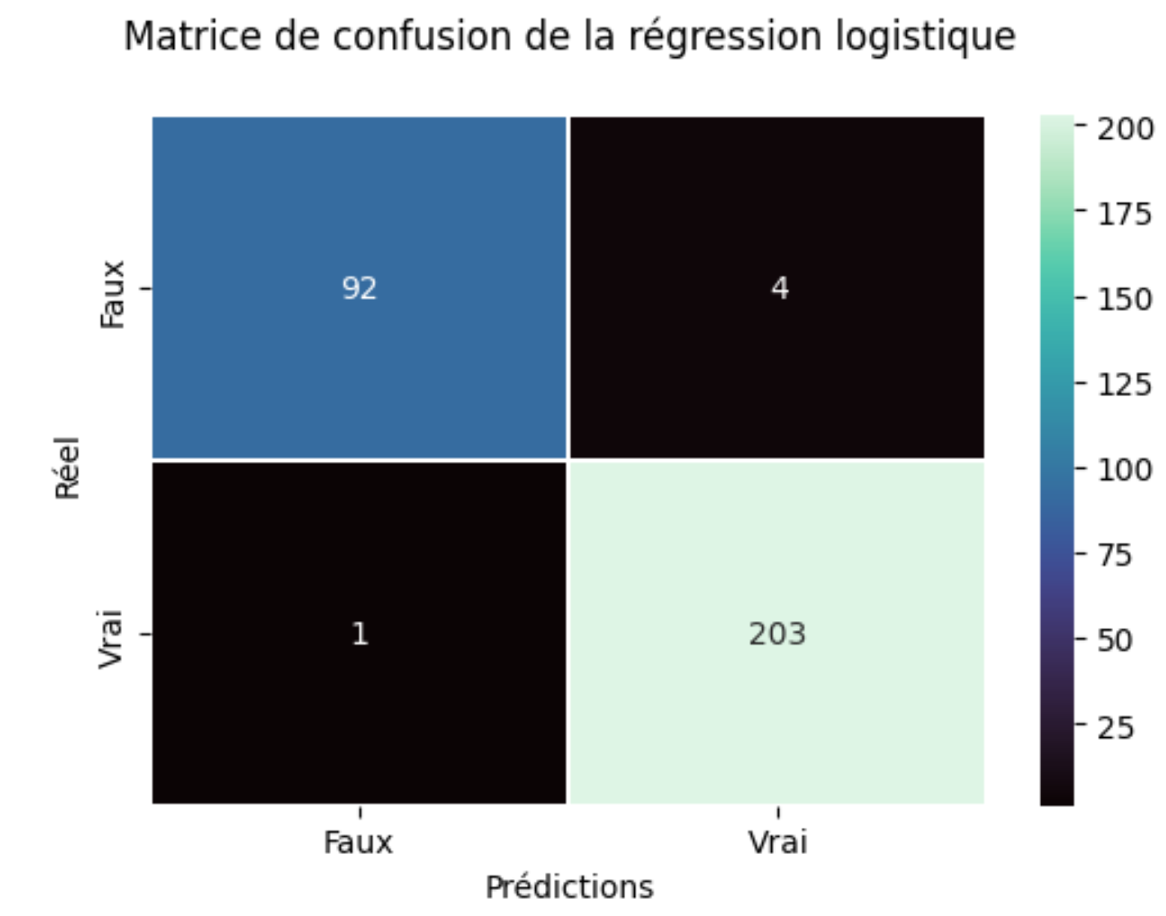
Modèles de reconnaissance des billets
Modèle Régression logistique
Matrice de confusion :
Interprétations des métriques :
-Faux positifs : 1
-Faux négatifs : 4
-Accuracy : 98 %
-Précision : 98 %
-Rappel : 99 %
⇒ Bonnes métriques

Slide 24
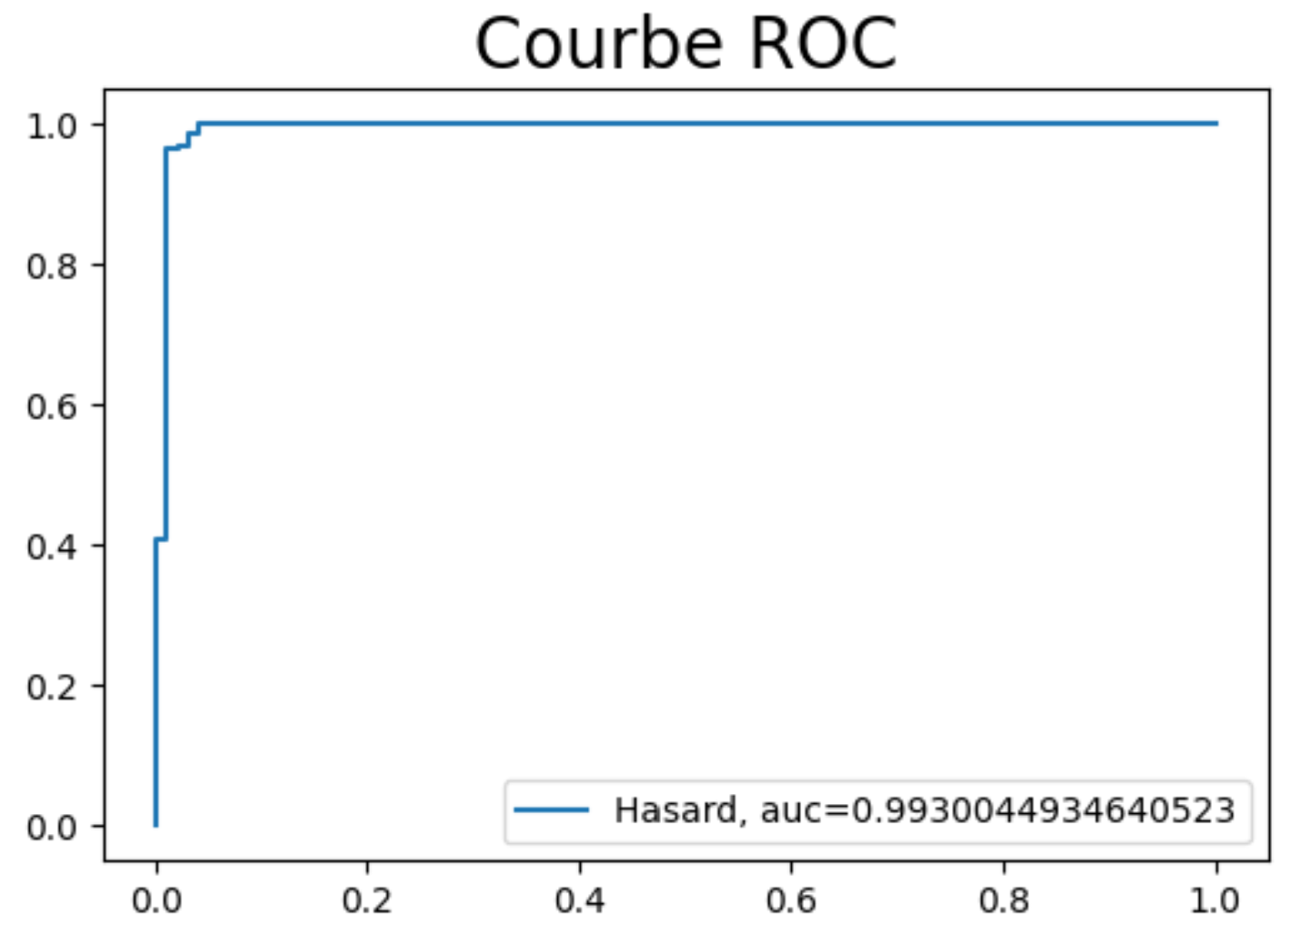
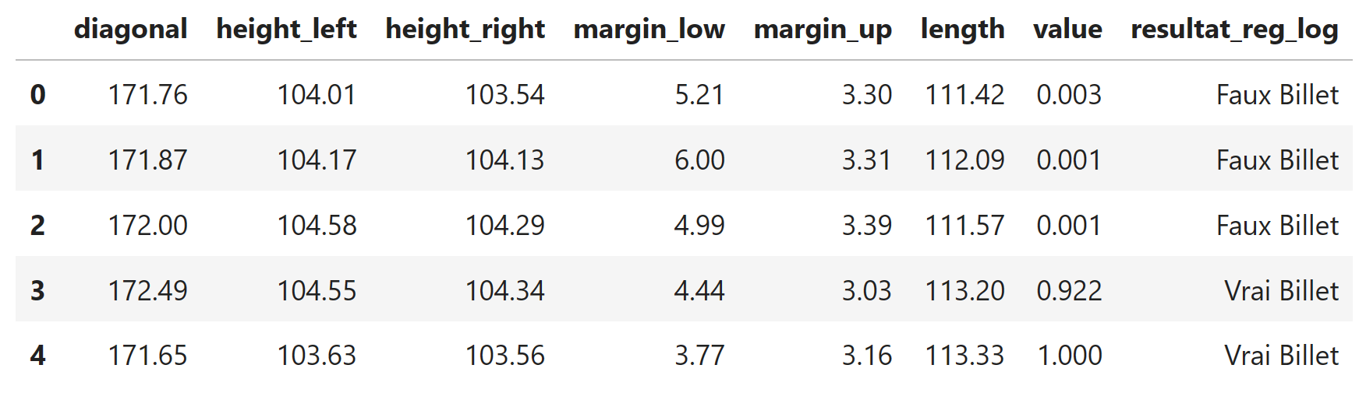
Modèles de reconnaissance des billets
Modèle Régression logistique
Courbe ROC :
Prédictions :
Score AUC très proche de 1
⇒ Bon modèle

Slide 25
Modèles de reconnaissance des billets
Modèle KNN
⇒ Algorithme de classification supervisé
⇒ Méthode géométrique en fonction des voisins les plus proches
⇒ A nous de déterminer le nombre de voisins optimal afin que notre algorithme est le pourcentage d’erreur le plus faible possible

Slide 26
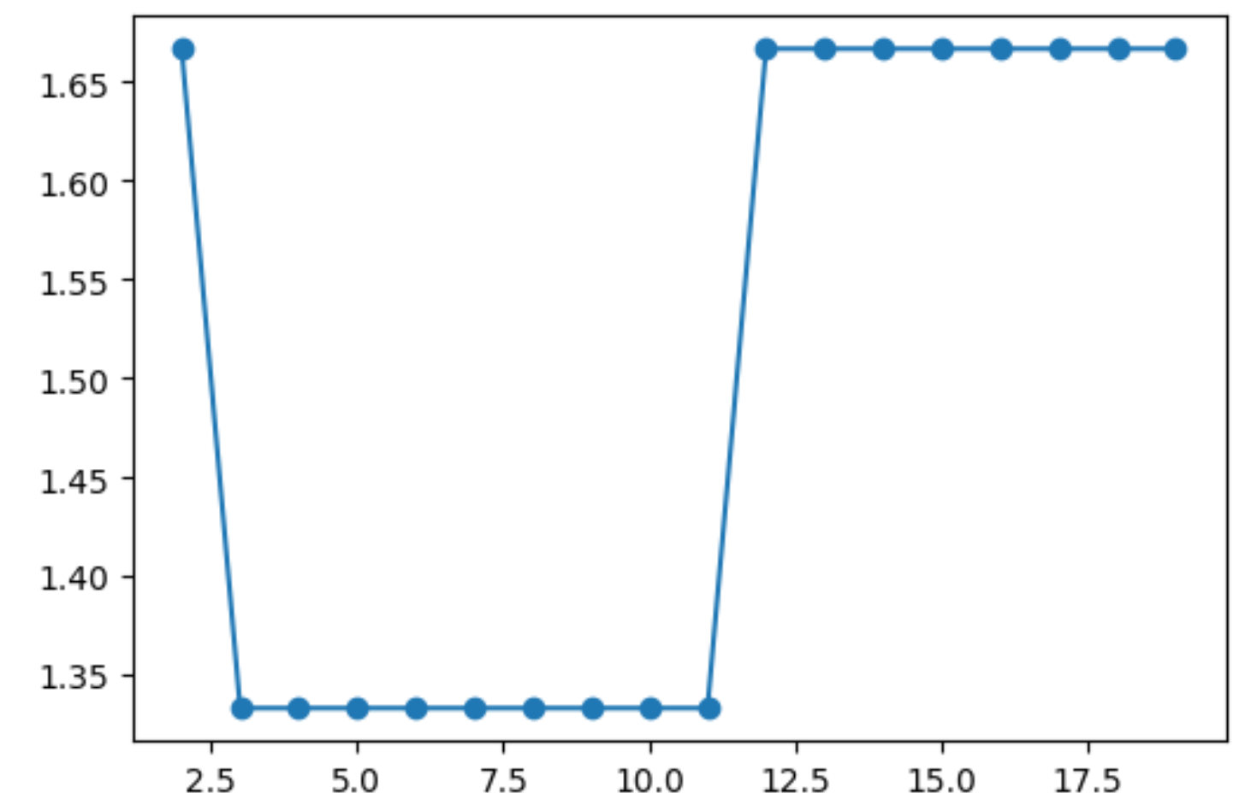
Modèles de reconnaissance des billets
Modèle KNN
Préparation de ce modèle
⇒ Détermination du nombre optimal de voisins proches.
⇒ courbe % d’erreur de classification en fonction du nombre de voisins sélectionnés.
Interprétation :
⇒ Entre 3 et 11 voisins, % d’erreur le plus faible
⇒ Je choisi 8 voisins

Slide 27
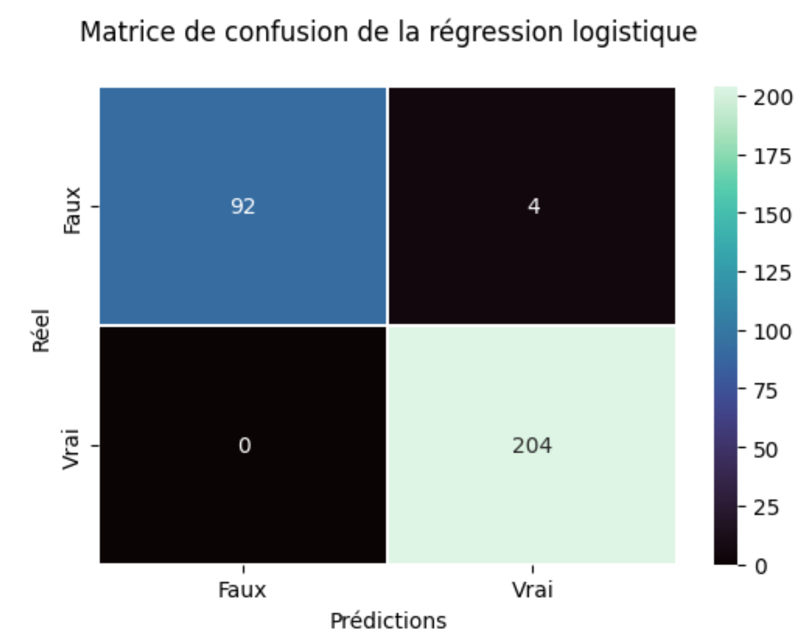
Modèles de reconnaissance des billets
Modèle KNN
Matrice de confusion :
Interprétations des métriques :
-Faux positifs : 0
-Faux négatifs : 4
-Accuracy : 99 %
-Précision : 98 %
-Rappel : 100 %
⇒ Bonnes métriques

Slide 28
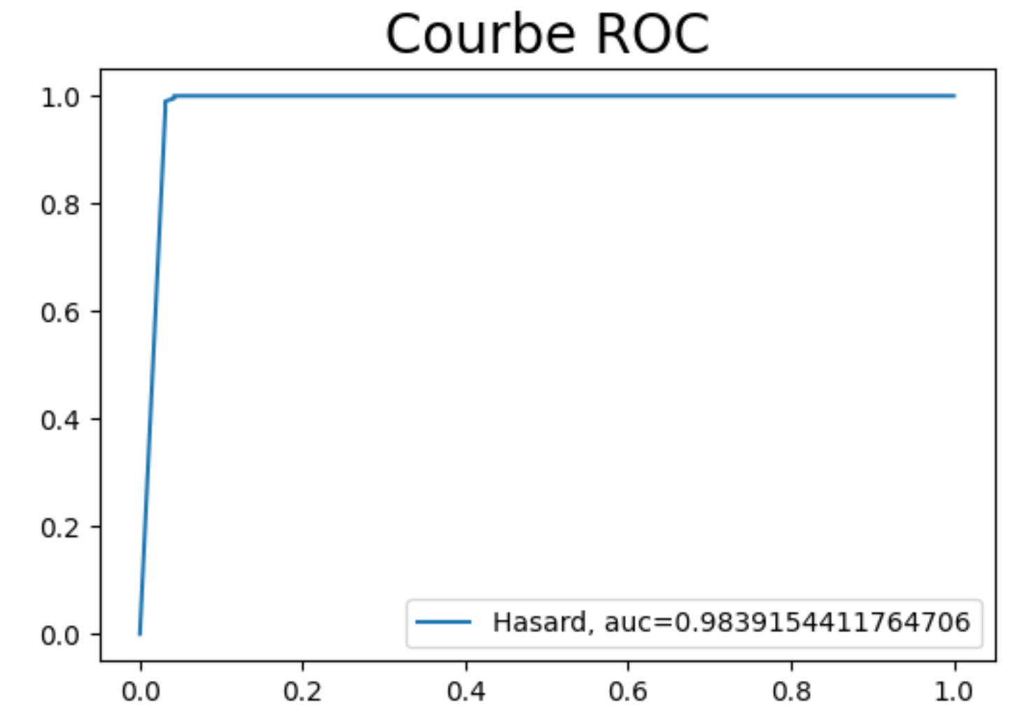
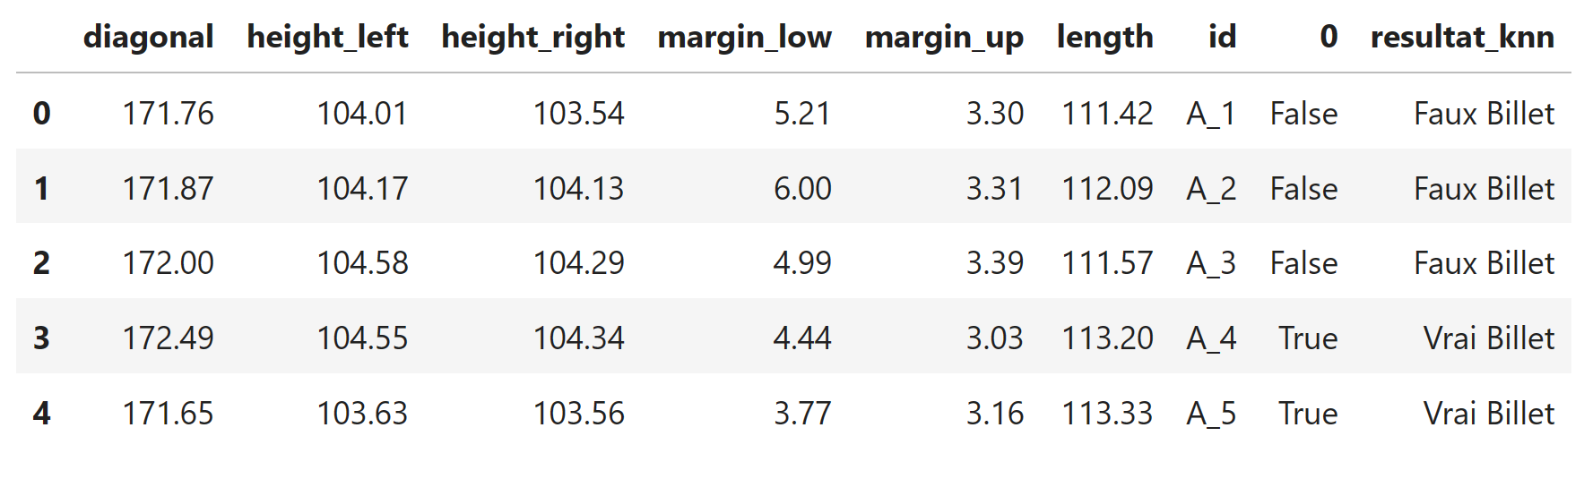
Modèles de reconnaissance des billets
Modèle KNN
Courbe ROC :
Prédictions :
Score AUC très proche de 1
⇒ Bon modèle

Slide 29
Conclusion
⇒ Nos 3 modèles nous donnent les même résultats :
- Les 3 premiers billets sont faux
- Les 2 derniers billets sont vrais
⇒ Nos 3 modèles possèdes d’excellentes métriques
⇒ Nos 3 modèles possèdent un score bon score AUC
⇒ Méthode privilégiée pour la suite du travail : le modèle par Régression linéaire (pourcentage d’arrivée de l’évènement).

